Slide 1
welcome.jsp 소개 정답

Slide 2
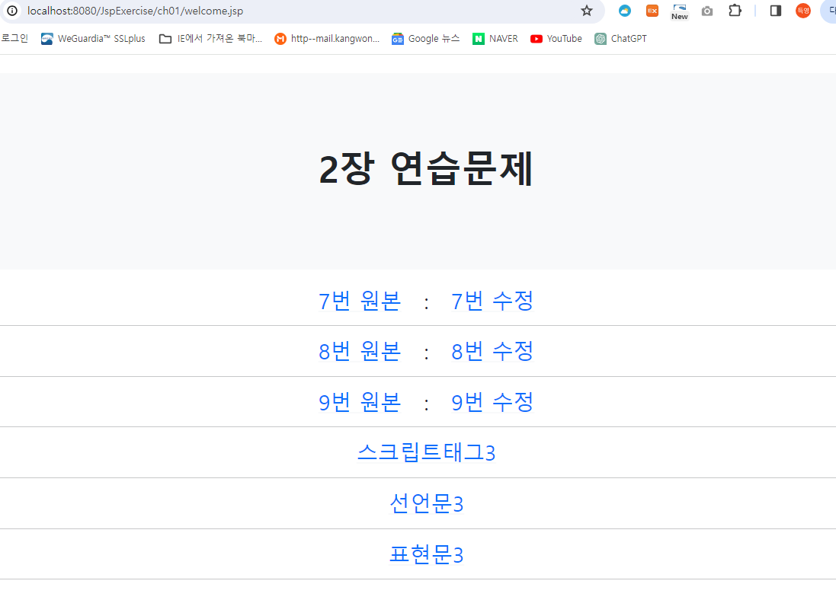





Slide 3
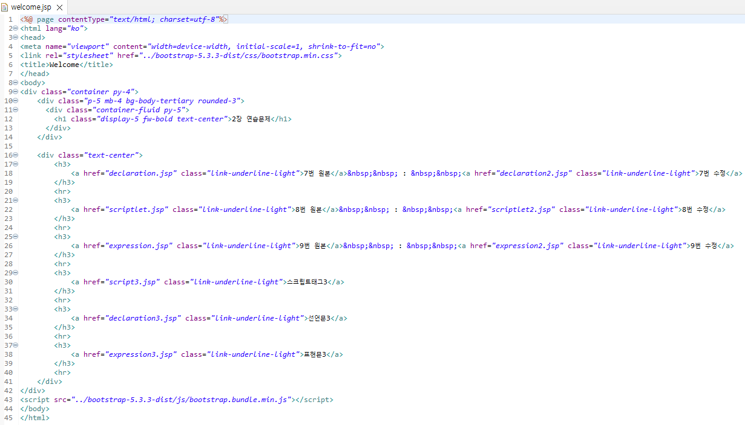

Slide 4
7번

Slide 5

7. 선언문 태그를 이용하여 다음 조건에 맞게 JSP 애플리케이션을 만들고 실행 결과를 확인하시오.
declaration.jsp 파일을 생성합니다. • 선언문 태그에 문자형 전역변수를 선언하여 'Hello, Java Server Pages'를 저장합니다. • 문자형 변수 값을 반환하는 전역 메소드 getString( )을 작성합니다. • getString() 메소드를 호출하여 문자형 변수 값을 출력합니다.
웹 브라우저에 'http://localhost:8080/Exercise/ch02/declaration.jsp'를 입력하여 실행결과를 확인합니다.

Slide 6
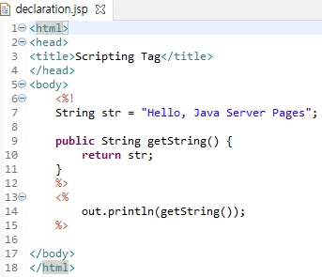

Slide 7
7. 선언문 태그를 이용하여 다음 조건에 맞게 JSP 애플리케이션을 만들고 실행 결과를 확인하시오.
declaration2.jsp 파일을 생성합니다. • 선언문 태그에 문자형 전역변수를 선언하여 'Hello, Java Server Pages'를 저장합니다. • 선언문 태그에 문자형 전역변수를 선언하여 ‘Kangwon University’를 추가합니다. • 문자형 변수 값을 반환하는 전역 메소드 getString( )을 작성합니다. • getString() 메소드를 호출하여 문자형 변수 값을 출력합니다.
bootstrap 5.3에서 Text, Outline buttons 검색하여 홈 돌아가기 버튼을 추가
웹 브라우저에 'http://localhost:8080/Exercise/ch02/declaration2.jsp'를 입력하여 실행결과를 확인합니다.

Slide 8
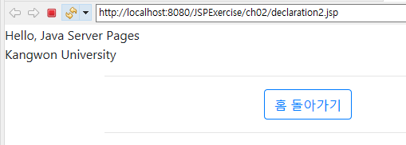

선언문 태그에 문자형 전역변수를 선언하여 ‘Kangwon University’를 추가
bootstrap 5.3에서 Text, Outline buttons 검색하여 홈 돌아가기 버튼을 추가

